Slide 1


Slide 2

文档：标记型文档
对象：封装了属性和行为的实例，可以直接被调用。
模型：所有的标记型文档都具有一些共性特征的一个体现。
用来将标记型文档封装成对象，并将标记型文档中的所有内容（标签、文本、属性）都封装成对象。
封装成对象的目的是为了更方便的操作这些文档及其文档中的所有内容。因为对象包含属性和行为。
标记型文档包含标签、属性、标签中封装的数据。只要是标记型文档，DOM这种技术都可以对其进行操作。
常见的标记型文档包括：HTML XML。
DOM要操作标记型文档必须先进行解析。

Slide 3

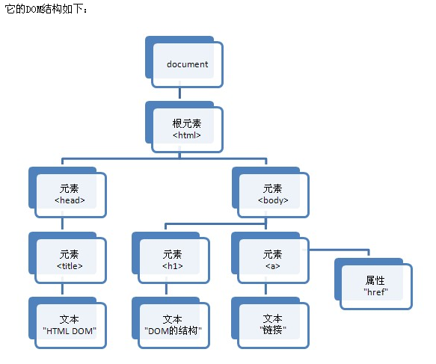
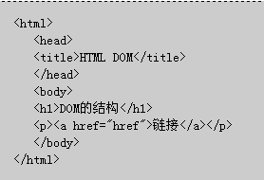

Slide 4

DOM模型有三种：
  DOM level 1：将html文档封装成对象。
  DOM level 2：在level 1的基础上添加新的功能，例如：对于事件和css样式的支持。
  DOM level 3：支持xml1.0的一些新特性。
DHTML
  动态的HTML，它不是一门语言，是多项技术综合体的简称。
  包括html，css，dom，javascript。
这四种语言的职责：
  Html：负责提供标签，封装数据，这样便于操作数据。
  Css：负责提供样式，对标签中的数据进行样式定义。
  Dom：负责将标签及其内容解析，封装成对象，对象中具有属性和行为。
  Javascript：负责提供程序设计语言，对页面中的对象进行逻辑操作。

Slide 5

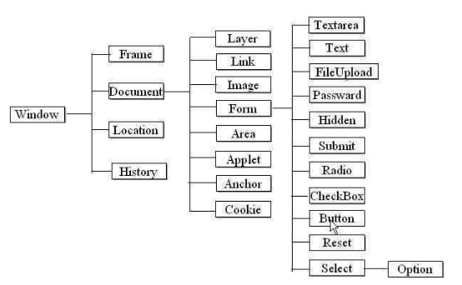

Slide 6

每个载入浏览器的 HTML 文档都会成为 Document 对象
常用属性
  all[] 提供对文档中所有 HTML 元素的访问 FF不支持
  forms[]返回对文档中所有 Form 对象引用
  body 提供对 <body> 元素的直接访问
常用方法
  getElementById()返回对拥有指定 id 的第一个对象的引用
  getElementsByName()返回带有指定名称的对象集合
  getElementsByTagName()返回带有指定标签名的对象集合
  write()向文档写 HTML 表达式 或 JavaScript 代码

Slide 7

在无序列表<ul>中添加<li>条目
思路
  有html的文档，在内存中首先先存在DOM树型结构
  创建标签对象（元素对象）
  创建文本对象
  把文本对象添加标签对象的内部
  最后把标签对象添加到ul对象中。
方法（网页制作文档）
  createElement(“li”) 创建元素对象
  createTextNode(“文本内容”) 创建文本对象
  appendChild(node) 添加子节点

Slide 8

操纵 Element 对象的属性
  获取属性：getAttitude(name)方法。
  设置属性：setAttribute(name,value)方法。
  删除属性：removeAttribute(name)方法。
在 Element 对象中查找 Element 对象
  在Element对象的范围内，可以用来查找其他节点的唯一有效方法就是getElementsByTagName()方法。而该方法返回的是一个集合

Slide 9

nodeName
  如果节点是元素节点，nodeName返回这个元素的名称
  如果是属性节点，nodeName返回这个属性的名称
  如果是文本节点，nodeName返回一个内容为#text 的字符串
nodeType
  Node.ELEMENT_NODE ---1 -- 元素节点
  Node.ATTRIBUTE_NODE ---2 -- 属性节点
  Node.TEXT_NODE ---3 -- 文本节点
nodeValue
  如果给定节点是一个属性节点，返回值是这个属性的值
  如果给定节点是一个文本节点，返回值是这个文本节点内容
  如果给定节点是一个元素节点，返回值是 null

Slide 10

nodeName：其内容是给定节点的名字。
  如果是元素节点，nodeName返回这个元素的名称(标签名)。
  如果是属性节点，nodeName返回这个属性的名称(属性名)。
  如果是文本节点，nodeName返回一个内容为#text 的字符串。
nodeType：返回一个整数，这个数值代表着给定节点的类型。
  Node.ELEMENT_NODE ---1 -- 元素节点
  Node.ATTRIBUTE_NODE ---2 -- 属性节点
  Node.TEXT_NODE ---3 -- 文本节点
nodeValue：返回给定节点的当前值（字符串）。
  如果给定节点是一个属性节点，返回值是这个属性的值。
  如果给定节点是一个文本节点，返回值是这个文本节点内容。
  如果给定节点是一个元素节点，返回值是 null。

Slide 11
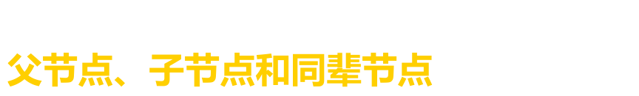
父节点： parentNode
  parentNode 属性返回的节点永远是一个元素节点，因为只有元素节点才有可能包含子节点。
  document 节点的没有父节点。
子节点
  childNodes：获取指定节点的所有子节点集合。
  firstChild：获取指定节点的第一个子节点。
  lastChild：获取指定节点的最后一个子节点。
同辈节点
  nextSibling: 返回一个给定节点的下一个兄弟节点。
  previousSibling：返回一个给定节点的上一个兄弟节点。

Slide 12

节点属性attributes是Node接口定义的属性。
节点属性attributes就是节点（特别是元素节点）的属性。
事实上，attributes中包含的是一个节点的所有属性的集合。
attributes.getNameItem()和Element对象的getAttribute()方法类似。

Slide 13

查看是否存在子节点： hasChildNodes()
查看是否存在属性：hasAttributes()
即使节点中没有定义属性，其attributes属性仍然有效的，而且长度值为0。同样节点中的childNodes属性也是如此。
当你想知道某个节点是否包含子节点和属性时，可以使用hasChildNodes()和hasAttributes()方法。但是，如果还想知道该节点中包含多少子节点和属性的话，仍要使用attributes和childNodes属性。
在IE浏览器中，不存在hasAttributes()方法！

Slide 14

插入节点
  appendChild()方法
  insertBefore(new,old)方法
  没有insertAfter()方法
删除节点：removeChild()方法
替换节点：replaceChild(new,old)方法

Slide 15

复制节点：cloneNode(boolean)方法，其中，参数boolean是判断是否复制子节点。
移动节点：由以下三种方法组合完成
  查找节点
    getElementById()：通过节点的id属性，查找对应节点。
    getElementsByName()：通过节点的name属性，查找对应节点。
    getElementsByTagName()：通过节点名称，查找对应节点。
  插入节点
    appendChild()方法
    insertBefore()方法
  替换节点：replaceChild()方法

Slide 16

浏览器几乎都支持该属性，但不是 DOM 标准的组成部分。
innerHTML 属性可以用来读，写某给定元素里的 HTML 内容。
innerHTML 属性多与div或span标签配合使用。

Slide 17

鼠标移动事件
鼠标点击事件
加载与卸载事件
聚焦与离焦事件
键盘事件
提交与重置事件
选择与改变事件

Slide 18

mousemove/mouseout/mouseover
<html>
<script language="JavaScript">
function mouseovertest(){
document.getElementById("info").value = "鼠标在输入框上";}
function mouseouttest(){
document.getElementById("info").value= "鼠标在输入框外";}
</script>
<body>
<input type="text" id="info" onmouseover="mouseovertest();" onmouseout="mouseouttest();"/>
</body>
</html>

Slide 19

click/dblclick/mousedown/mouseup
<html>
<script language="JavaScript">
function addFile(){
var file = document.createElement('input');
file.setAttribute('id', 'temp_file');
file.setAttribute('type', 'file');
document.body.appendChild(file);
    }
</script>
<body>
<form action="uploadFile" method="post">
<input type="button" value="添加附件" onclick="addFile();">
</form>
</body>
</html>

Slide 20

load/unload
<html>
<head>
<script Language="JavaScript">
  function loadform(){
  alert("这是一个自动装载例子!");
  }
  function unloadform(){
  alert("这是一个卸载例子!");
  }
</script>
</head>
<body onload=“loadform()” onbeforeunload=“unloadform()”>
<a href=“http://www.itcast.cn”>传智播客</a>
</body>
</html>

Slide 21

focus/blur
  <html>
  <script language="JavaScript">
  function checkDate(){
  var date1 = document. getElementById("testdate").value;
  if(date1.match("^\\d{8}$")==null){alert("wrong");}
  else{alert("right");}
  }
  </script>
  <body>
  请输入一个八位数字<input type="text" id="testdate" onblur="checkDate();">
  </body>
  </html>

Slide 22
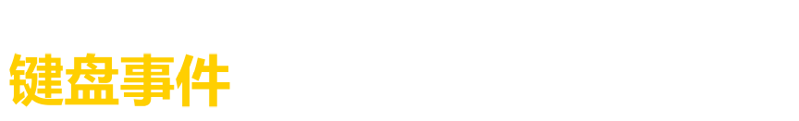
keydown/keyup/keypress
<html>
<script language="JavaScript">
  function submitform(e){
  if(e.keyCode){
  if (e.keyCode == 13) {document.forms(0).submit();}
  }else{
  if (e.which == 13) {document.forms(0).submit();}
  }
}
</script>
<body>
没有按钮的表单，用回车键提交
<form action="login">
<input type="text" name="username" onkeypress="submitform(event);"/>
</form>
</body>
</html>

Slide 23

submit/reset
<html>
  <script language="JavaScript">
    function isDelete(){
      var isdelete= window.confirm();
      if(isdelete){return true;}
      else{return false;}
    }
  </script>
<body>
<form action="delete" onsubmit="return isDelete();">
  姓名：小明 年龄：23 学校：清华大学
  <input type="submit" value="删除">
</form>
</body>
</html>

Slide 24

select/change
范例代码(表单联动)
<html>
<script src="content.js" language="javascript"></script>
<body>
<select id="provice" onchange="changecontent();">
<option value="0">请选择省份</option>
<option value="1">河北</option>
<option value="2">山东</option>
</select>
<select id="city"></select>
</body>
</html>

Slide 25

var city = new Array();
city[0] = new Array("");
city[1] = new Array("秦皇岛", "唐山");
city[2] = new Array("济南", "青岛");
function changecontent(){
var id = document.getElementById("provice").value;
var opts = document.getElementById("city").options;
opts.length = 0;
for (var i = 0; i < city[id].length; i++) {
opts[opts.length] = new Option(city[id][i], i);
}
}

